Slide 1
SOINS PRÉNATALS, INTRAPARTUM ET POSTNATALS
VENKATRAMAN CHANDRA-MOULI
Notes:
Je m'appelle Chandra Mouli. Je dirige les travaux sur la santé et les droits sexuels et génésiques des adolescents au sein du département de la santé sexuelle et génésique et de la recherche de l'Organisation mondiale de la santé.
J'ai le plaisir de vous présenter un bref aperçu de soins prénatals, intrapartum et postnatals.

Slide 2
Objectifs du module
A la fin de ce module, les participant(e)s seront :
  Capables d’expliquer l’importance des soins prénatals, intrapartum et postnatals.
  Capables d’orienter l’offre de soins prénatals, intrapartum et postnatals en fonction des programmatiques de l’OMS.
  Capables de prendre en compte les contextes particuliers de crises dans l’offre de soins et services prénatals, intrapartum et postnatals.
Notes:
Cette diapositive met en lumière ce qui est attendu en termes de renforcement de capacités c’est-à-dire de ce que chaque participant ou participante doit être capable à la fin du module.

Slide 3
Plan du module
PERSPECTIVE GLOBALE
Définition des concepts clés
Rationnel en matière de conseil et d’offres de soins et services prénatals, intrapartum et postnatals
Considérations d’ordre programmatique
Lignes directrices
Mesures spécifiques dans le contexte de COVID-19 ou autres crises
PERSPECTIVES REGIONALES
Obstacles au niveau régional à l'accès aux soins de santé pour les adolescentes enceintes
Défis et initiatives régionales
Principaux messages sur le soins et services prénatals, intrapartum et postnatals
Notes:
Nous avons la vision du cours sur le plan global c’est-à-dire la situation dans le monde mais aussi, nous avons le contexte régional qui est plus spécifique pour l'Afrique subsaharienne et plus particulièrement l'Afrique de l'Ouest, l'Afrique centrale et l'Afrique du Nord francophones.

Slide 4
À L’ÉCHELLE MONDIALE
Notes:
Nous commençons par une perspective globale de la santé maternelle chez les adolescents.

Slide 5
Définitions
Soins prénatals (CPN) : Soins dispensés pendant la grossesse par des professionnels de la santé qualifiés afin de garantir les meilleures conditions de santé pour la mère et l'enfant.
Soins intrapartum (CIP) : Soins dispensés pendant l'accouchement par des professionnels de la santé qualifiés afin d'assurer les meilleures conditions de santé pour la mère et l’enfant.
Soins postnatals (CP_{O}N) : Soins dispensés jusqu'à six semaines après l'accouchement par des professionnels de santé qualifiés afin d'assurer les meilleures conditions de santé pour la mère et l’enfant.
Notes:
Cette diapositive contient des définitions de trois termes clés afin que nous puissions aller de l'avant avec une compréhension commune.

Slide 6
Rationnel 1/3
Les grossesses précoces chez les adolescentes ont des conséquences sanitaires et sociales majeures : Les complications liées à la grossesse et à l'accouchement sont la principale cause de décès chez les filles âgées de 15 à 19 ans dans le monde. ¹
Les filles âgées de 10 à 19 ans sont confrontées à des risques plus élevés d'éclampsie, d'endométrite puerpérale et d'infections systémiques que les femmes âgées de 20 à 24 ans. ²
Les risques d’accouchement difficile et, par conséquent, de fistule obstétricale sont accrus. Par ailleurs, on estime que 5,7 millions de filles âgées de 15 à 19 ans ont recours à un avortement, dont la majorité est à risque. ³
Notes:
Cette diapositive traite des conséquences sanitaires de la grossesse chez les adolescentes. Il s'agit de la mortalité et de la morbidité maternelles et, dans ce contexte, des fistules obstétricales et des complications liées aux avortements pratiqués dans des conditions dangereuses.

Slide 7
Rationnel 2/3
Les bébés nés de mères âgées de moins de 20 ans sont confrontés à des risques plus élevés d'insuffisance pondérale à la naissance, d'accouchement prématuré et de conditions néonatales graves. ⁴
La grossesse et la maternité poussent souvent les adolescentes à abandonner leur scolarité et bien que, dans certains endroits, des efforts soient déployés pour leur permettre de retourner à l’école après la naissance de leur enfant, il est fort possible que cela mette à mal les possibilités d’éducation et d’emploi des jeunes femmes. ¹
Les jeunes filles qui tombent enceintes avant l’âge de 18 ans sont plus susceptibles de subir des violences perpétrées par leur époux ou leur conjoint.
Notes:
Cette diapositive traite des conséquences de la grossesse des adolescentes sur la survie et la santé de leurs bébés. Elle évoque également les conséquences sur leur éducation et leur emploi. Enfin, elle évoque la probabilité plus élevée qu'elles subissent des violences de la part de leur partenaire intime.

Slide 8
Rationnel 3/3
La CPN (Consultation prénatale), la CPI (Consultation intrapartum) et la CPoN (Consultation postnatale) sont efficaces : Ces interventions aident à éliminer les risques courants pendant la grossesse, le travail et après l’accouchement, ce qui diminue les risques de complications et de mortalité chez la mère et l’enfant.
L'accès à des services de bonne qualité et leur fourniture nécessitent une attention particulière : Les adolescents sont confrontés à des obstacles pour accéder et utiliser des soins qualifiés avant, pendant et après la grossesse. Certains groupes d'adolescents, par exemple les très jeunes adolescents, les adolescents célibataires et ceux qui sont déplacés en raison d'une guerre, de troubles civils ou d'autres urgences, sont confrontés à des obstacles particuliers d’accessibilité.
Notes:
Malgré que les adolescentes ne doivent pas tomber enceinte, alors si cela arrive nous devons prendre toutes les dispositions pour les aider avoir une issue favorable afin de réduire la mortalité maternelle.

Slide 9
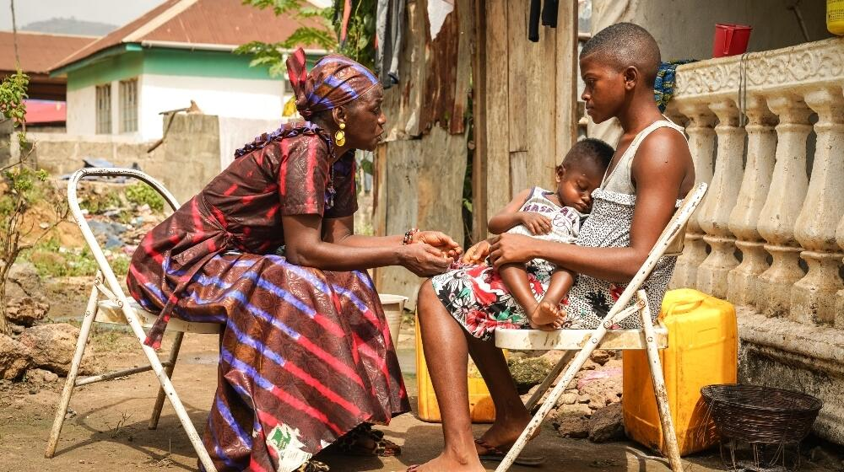
Une adolescente mère échangeant avec un mentor de l’ONG 2YoungLives en Sierra Leone,
@UNFPA/Michael Duff 2022
Notes:
Cette diapositive montre une image d’une adolescente mère échangeant avec un agent de santé communautaire.

Slide 10
IMPLICATIONS EN MATIÈRE DE DROITS DE L'HOMME
1/2
Les États sont tenus, en vertu de la législation sur les droits de l'homme, de fournir les soins prénatals, les soins à l'accouchement et les soins postnatals.
Le respect des droits des adolescents dans ce domaine est lié aux obligations des États de garantir l'accès universel à un ensemble complet d'interventions de santé sexuelle et reproductive avant, pendant et après la grossesse pour toutes les femmes et les filles. ⁵
Les soins de santé maternelle doivent être gratuits, confidentiels, adaptés aux adolescentes et non discriminatoires ; les exigences d'autorisation par un tiers doivent être supprimées.
Notes:
Nous avons les obligations sur les états de fournir aux adolescent(es) les soins prénatals, les soins à l'accouchement et les soins postnatals, et aussi la contraception, tout en impliquant dans l’ensemble du processus du planification.

Slide 11
IMPLICATIONS EN MATIÈRE DE DROITS DE L'HOMME
2/2
Certaines exigences limitent l’accès aux services et sont contraires aux droits de l’homme.⁶ Par exemple le refus de service lorsque la femme n’a pas l’autorisation du mari, du partenaire, des parents ou des autorités sanitaires, parce qu’elle est célibataire ou simplement parce que c’est une femme.
Les services de santé doivent être en conformité avec le droit à la vie privée et à la confidentialité pour faciliter la promotion de la santé et le développement des adolescent(e)s.
Notes:
Cette diapositive se poursuit par une énumération des obligations des États en matière de respect des droits des adolescentes.

Slide 12
CONSIDÉRATIONS
D’ORDRE PROGRAMMATIQUE
Les adolescentes enceintes sont confrontées souvent à des obstacles pour accéder aux services de santé maternelle, y compris les soins prénatals, la prévention des infections et les soins postnatals : des efforts doivent être déployés pour garantir la disponibilité et l'accès aux soins prénatals, à la prévention des infections et aux soins postnatals, y compris les soins obstétricaux d'urgence de base et les soins obstétricaux d’urgence complets et l’accès à ces services ⁷
Les services de CPN, de CPI et de CPoN ne répondent souvent pas aux besoins des adolescents : Il est essentiel que les agents de santé reçoivent une formation préalable et continue, ainsi qu'un soutien permanent pour s'assurer qu'ils ont les compétences et les attitudes nécessaires pour fournir des soins de haute qualité, basés sur les droits de tous à la santé, à la confidentialité et à la non-discrimination ⁷
Notes:
Les politiques et les programmes doivent tenir compte des défis particuliers auxquels sont confrontés les adolescents.

Slide 13
LIGNES DIRECTRICES DE L’OMS
1/3
Orientations sur les aspects éthiques à prendre en considération pour planifier et examiner des recherches sur la santé sexuelle et reproductive des adolescents Genève, Organisation mondiale de la Santé, 2019. Licence : CC BY-NC-SA 3.0 IGO.
Recommandations de l’OMS concernant les soins prénatals pour que la grossesse soit une expérience positive [WHO recommendations on antenatal care for a positive pregnancy experience]. Genève : Organisation mondiale de la Santé ; 2017. Licence : CC BY-NC-S
Utilisation de poudres de micronutriments multiples pour l'enrichissement au point d'utilisation des aliments consommés par les femmes enceintes (2016).
Concentrations optimales de folates dans le sérum et les globules rouges chez les femmes en âge de procréer pour la prévention des effets sur le tube neural (2015).
Notes:
Cette diapositive énumère les directives de l'OMS sur différents aspects de la santé maternelle. La plupart d'entre eux sont pertinents mais ne sont pas spécifiques aux adolescentes.

Slide 14
LIGNES DIRECTRICES DE L’OMS
2/3
Lignes directrices pour l'identification et la prise en charge de la consommation de substances et des troubles liés à la consommation de substances pendant la grossesse (2015).
Recommandations de l'OMS pour l’accélération du travail (2014).
Recommandations de l'OMS sur les soins intrapartum pour une expérience positive de l'accouchement (2021).
Recommandations de l’OMS pour la prévention et le traitement des infections maternelles périnatales (2015).
Recommandations de l’OMS pour la prévention et le traitement de l’hémorragie du post-partum (2012) - avec mises à jour en 2018 et 2020.
Notes:
Voici une deuxième série de documents.

Slide 15
LIGNES DIRECTRICES DE L’OMS
3/3
Supplémentation quotidienne en fer chez les femmes en post-partum : ligne directrice (2016).
Optimiser les rôles des agents de santé pour améliorer l'accès aux interventions clés en matière de santé maternelle et néonatale grâce au transfert de tâches (2012).
Recommandations de l'OMS sur les interventions de promotion de la santé pour la santé maternelle et néonatale (2015).
Optimiser les rôles des agents de santé pour améliorer l'accès aux interventions clés en matière de santé maternelle et néonatale grâce au transfert de tâches (2012).
Recommandations de l'OMS sur les interventions de promotion de la santé pour la santé de la mère et du nouveau-né (2015).
Notes:
Voici une troisième série de documents. Toutes ces directives sont disponibles en ligne.

Slide 16
LIGNES DIRECTRICES COMPLÉMENTAIRES AUX LIGNES DIRECTRICES DE L’OMS
Grossesse, accouchement, soins du post-partum et du nouveau-né : un guide pour une pratique essentielle, ^{3e} éd. (OMS, 2015).
Prise en charge des complications de la grossesse et de l'accouchement : guide à l'intention des sages-femmes et des médecins, ^{2e} éd. (OMS, 2017).
Accompagnateur de choix pendant le travail et l'accouchement pour une meilleure qualité des soins : dossier de preuves à l'appui (OMS, 2016) - version actualisée en 2020.
Fistule obstétricale : principes directeurs pour la prise en charge clinique et le développement de programmes (OMS, 2006).
Recommandation de l'OMS sur la durée du sondage de la vessie après réparation chirurgicale d'une fistule urinaire obstétricale simple (OMS, 2020).
Pas en pause : Répondre aux besoins de santé sexuelle et reproductive des adolescents dans le contexte de la crise du COVID-19 (UNFPA, 2020).
Notes:
Cette diapositive énumère les documents publiés par d'autres organisations qui complètent les lignes directrices publiées par l'OMS.

Slide 17
MESURES SPÉCIFIQUES POUR LA PRESTATION DE SERVICES DANS LE CONTEXTE HUMANITAIRE,
Y COMPRIS LA COVID-19
Impliquer les adolescents pour informer leurs pairs sur la façon d’accéder aux soins maternels à travers les médias de masse et les médias numériques lorsque les adolescents y avoir accès.
Envisager d'utiliser la télémédecine pour le conseil et le dépistage, y compris pour les facteurs de risque connus pour être augmentés dans le contexte de COVID-19 et auxquels les adolescents peuvent être particulièrement vulnérables (par exemple, problèmes de santé mentale, violence) et l'apparition de signes de danger.
Notes:
Le monde sort péniblement de la pandémie de COVID-19. De nombreuses autres crises humanitaires sont encore en cours. Nous devons nous appuyer sur les succès et les échecs du passé pour agir plus efficacement à l'avenir.

Slide 18
MESURES SPÉCIFIQUES POUR LA PRESTATION DE SERVICES DANS LE CONTEXTE HUMANITAIRE,Y COMPRIS LA COVID-19
En cas de rupture des services complets en établissement
  (i) donner la priorité aux contacts de soins prénatals pour les adolescentes enceintes,
  (ii) s'assurer que les plans de préparation à l'accouchement et de préparation aux complications sont adaptés à chaque contact pour envisager des changements aux services et
  (iii) prioriser les contacts de soins postnatals pendant la première semaine après l'accouchement.
Mettre en place des stratégies de proximité ciblées là où la couverture et la recherche de soins chez les adolescentes enceintes ont diminué.
Notes:
Cette diapositive se poursuit par une liste de mesures à prendre en cas de crise.

Slide 19

Mesures spécifiques pour la prestation de services en contexte humanitaire, y compris la COVID-19
1/2 ⁸
En contexte de conflits ou d’urgence humanitaire, le manque d'informations et de services de santé reproductive, y compris les soins obstétricaux, prénatals et postnatals ; les contraceptifs modernes, etc., nuisent davantage à la santé des femmes et des filles.
Les femmes enceintes sont plus vulnérables aux infections respiratoires que de nombreuses personnes, ce qui les rend plus susceptibles de contracter un coronavirus et les expose au risque de COVID-19.
Accoucher alors que l’on souffre du COVID-19, comme dans le cas de toute maladie respiratoire, peut augmenter la probabilité d’autres complications, dont notamment une naissance prématurée.
Former les agents de santé communautaires ou d’autres agents de santé de base à offrir des soins de santé au niveau des ménages tout en s’assurant que les liens avec le système de santé formel sont maintenus à travers un réseau efficace d’orientation.
Notes:
Cette diapositive énumère des actions spécifiques.
Il souligne l'importance de prendre en compte la vulnérabilité des femmes enceintes, mais fournit également des solutions pratiques pour fournir des services à leur porte.

Slide 20
Mesures spécifiques pour la prestation de services en contexte humanitaire, y compris la
COVID-19
2/2 ^{8, 9}
Conseillez les adolescentes sur les méthodes de contraception et fournissez-leur, si elles le souhaitent, des moyens de contraception.
Sensibiliser davantage les agents de santé sur les conséquences préjudiciables des grossesses chez les adolescentes, qui affectent souvent les jeunes filles issues de familles de réfugiés ; la protection des filles contre les risques d’exploitation sexuelle.
Envisager d'assouplir les politiques pour permettre l'utilisation de la télémédecine pour faciliter le déploiement de programmes virtuels de soins prenatal pour permettre aux femmes enceintes de bénéficier de soins et de soutiens virtuels.
Notes:
Cette diapositive poursuit avec des actions spécifiques.
Elle souligne l'importance de tenir compte de la vulnérabilité des adolescentes dans les communautés de réfugiés et de personnes déplacées à l'intérieur de leur pays.

Slide 21
Les agents de santé ont besoin de formation et de soutien pour fournir aux adolescentes enceintes des soins de santé maternelle efficaces et adaptés.
Notes:
Cette diapositive comporte une image d’une séance de consultation prénatale.
La dame est accompagnée par son époux chez le prestataire de service.

Slide 22
PERSPECTIVE RÉGIONALE
CONTRIBUTRICE
BOUCHRA ASSARAG
Notes:
Remerciement à Pr BOUCHRA ASSARAG pour sa contribution exceptionnelle.

Slide 23
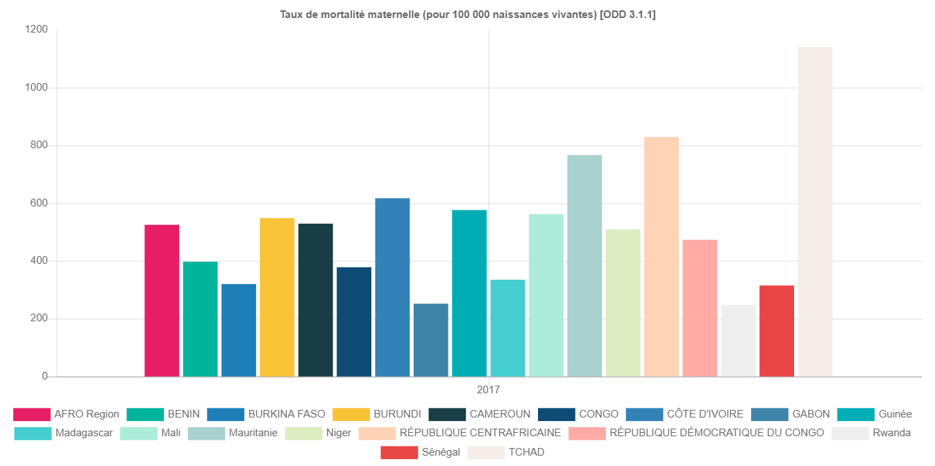
Selon les estimations de l’Institute for Health Metrics and Evaluation (IHME), en 2017 le Tchad, la République Centrafricaine et la Mauritanie ont enregistré les taux de mortalité maternelle chez les 15-49 ans les plus élevés en Afrique francophone (Supérieur ou égal 800/100 000 naissances vivantes). ¹⁰
Notes:
Selon les estimations de IHME, en 2017 le Tchad, la République Centrafricaine et la Mauritanie ont enregistré les taux de mortalité maternelle les plus élevés en Afrique francophone (Supérieur ou égal 800/ 100 000 naissances vivantes).
OMS (Bureau régional pour l'Afrique). Atlas de données 2000-2023. https://aho.afro.who.int/ind/af?lang=fr

Slide 24
Ratio de mortalité maternelle/ 100 000 naissances vivantes (OMS)
99 % des décès maternels se produisent dans des pays en développement, dont plus de la moitié en Afrique subsaharienne ¹¹
Les obstacles à cette prise en charge sont principalement économiques et sociaux mais aussi culturels, comme le faible pouvoir de décision des femmes au sein de la famille ¹²
Notes:
Les pays à revenu faible, spécifiquement ceux de l’Afrique subsaharienne concentrent les plus grand nombre de décès maternels, cette situation est due à plusieurs facteurs.

Slide 25
Régional - Indicateurs clés ¹³
Les deux figures montrent que le Senegal et le Togo enregistrent le meuilleur taux de Consultation PréNatale 4 (55 % chacun). Quant à la Consultation PostNatale c’est aussi le Senegal suivi du Burkina Faso qui enregistrent le meuiller taux (83,3 % et 75 %).
Notes:
En ce qui concerne certains indicateurs clés, le Senegal et le Togo enregistrent les Meilleurs taux de Consultation PréNatale (CPN)4 (55 % chacun). Quant à la Consultation Post Natale (CPoN) c’est aussi le Senegal suivi du Burkina Faso qui enregistrent les meilleurs taux (83,3 % et 75 %).
Selon le programme DHS. https://dhsprogram.com/Countries/

Slide 26
Régional - Indicateurs clés ¹³
En termes de soins prénatals offerts par un prestataire qualifié chez les moins de 20 ans , le graphique 1 montre que le Senegal et le Burkina Faso enregistrent le meuilleur taux (97,9 % et 96,3 %). Quant à l’accouchement assisté par un prestataire qualifié toujours chez les moins de 20 ans c’est le Benin suivi du Senegal qui enregistrent le meuiller taux (77,7 % et 77 %).
Notes:
En ce qui concerne certains indicateurs clés, les Consultations PréNatales offertes par un prestataire qualifié chez les moins de 20 ans , le Sénégal et le Burkina Faso enregistrent les meilleurs taux (97,9 % et 96,3 %). Quant à l’accouchement assisté par un prestataire qualifié toujours chez les moins de 20 ans c’est le Benin et le Sénégal qui enregistrent le meilleur taux (77,7 % et 77 %).
Selon le programme DHS. https://dhsprogram.com/Countries/

Slide 27
Obstacles au niveau régional à l'accès aux soins de santé pour les adolescentes enceintes
1/2
Facteurs individuels
Autonomie limitée (pouvoir de décision).
Faible taux d'alphabétisation des adolescentes.
Manque de sensibilisation et d'information sur leur santé et les services de santé existants.
Les contraintes financières.
Facteurs socioculturels ^{14, 15}
Normes sociales profondément enracinées concernant le genre et la sexualité/la discrimination sexuelle.
Mariage d'enfants / grossesse d'adolescentes.
Perception de la communauté et des prestataires de services envers les filles mariées non mariées et/ou non enregistrées (attitude de jugement).
Déterminants socio-économiques, surprotection des filles.
Notes:
Les adolescentes enceintes rencontrent de nombreux obstacles pour obtenir les soins et le soutien dont elles ont besoin. Cette diapositive énumère les facteurs individuels, sociaux et culturels.

Slide 28
Obstacles au niveau régional à l'accès aux soins de santé pour les adolescentes enceintes
2/2
Offre de services de santé
Manque de disponibilité des services : Les services de santé maternelle et infantile ne sont souvent pas axés sur les jeunes mères pour la première fois.
Manque d'accès et de qualité des soins : Infrastructures médiocres, insuffisance dans le respect de la vie privée et de la confidentialité, coût élévé des services.
Manque de respect et mauvais traitements pendant l'accouchement. ^{15,16, 17}
Retard dans la réception de soins adéquats dans un établissement existant : systèmes de triage inefficaces, insuffisances en compétences et en nombre des soignants, des équipements et des fournitures inadéquats ainsi qu’ une absence d'un système d'orientation.
Conflits, contextes humanitaires, pandémie de Covid-19.
Notes:
Cette diapositive énumère les facteurs liés aux services.

Slide 29
Initiative régionale 1
Initiative en faveur des adolescents Niger
1/2 ¹⁸
En 2013, lancement avec l’appui technique et financier du UNFPA.
« Initiative en faveur des adolescentes - Le savoir pour la dignité - ILLIMIN ZAMAN DUNIA - BURKINATAREY BAYREY »
Concerne les adolescentes âgées de 10 à 19 ans, jamais scolarisées ou déscolarisées, mariées ou non mariées qui se réunissent dans un Espace Sûr pour recevoir un enseignement modulaire et de cours d’alphabétisation.
Objectif
Réduire la vulnérabilité des adolescentes, des jeunes filles et femmes par l’autonomisation.
Lutter contre le mariage forcé, les mariages d’enfants, et les grossesses à travers leur autonomisation.
Notes:
La plupart des indicateurs de santé étant faibles en Afrique de l’Ouest et du Centre, cela a nécessité la mise en place d’initiatives régionales comme « Le savoir pour la dignité - ILLIMIN ZAMAN DUNIA - BURKINATAREY BAYREY » au Niger afin d’adresser la question.

Slide 30
Initiative régionale 1
Initiative en faveur des adolescents Niger 2/2 ¹⁸
Résultats
Des résultats significatifs :
Les bénéficiaires connaissent leurs droits en matière de mariage précoce ou forcé. Ils sont plus conscients des conséquences des mariages précoces.
Elles ont appris à écrire et à calculer.
Elles ont une meilleure compréhension des questions financières.
Elles disent que le programme les a motivées à s'engager dans des activités génératrices de revenus et à gagner de l'argent.
Notes:
Le savoir pour la dignité en djerma « ILLIMIN ZAMAN DUNIA - BURKINATAREY BAYREY » a permis d’engranger des résultats encourageants.
Il a permis entre autres aux bénéficiaires :
D’accroitre leur connaissance sur les droits en matière de mariage précoce ou forcé et les conséquences néfastes ;
Elles ont appris à écrire et à calculer ;
Elles ont aussi une meilleure compréhension des questions financières etc…

Slide 31
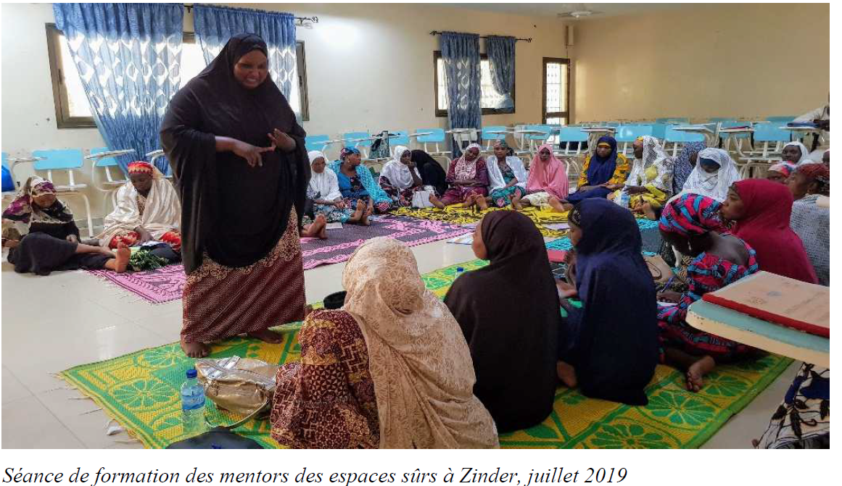
Initiative en faveur des adolescents Niger
Notes:
Image d’une séance de formation des mentors des espaces sûrs dans le cadre du projet « ILLIMIN ZAMAN DUNIA - BURKINATAREY BAYREY »

Slide 32
Initiative régionale 2 programmes « Parents pour la première fois » (PPPF) 1/2 ¹⁹
Les programmes PPPF a été mise en œuvre de 2014 à 2020 dans trois pays: le Burkina Faso, le Nigéria et la Tanzanie.
Cible : les jeunes femmes de moins de 25 ans qui sont enceintes pour la première fois ou qui ont un seul enfant, et leurs partenaires masculins.
Objectifs
Le programme PPPF se focalise intentionnelle sur cette catégorie de parents, à la fois pour assurer la santé du couple et influencer le bien-être et la santé de leur premier enfant et de tous les enfants qui suivront.
Notes:
Une autre initiative mise en place le « programmes Parents pour la première fois (PPPF) » au Burkina Faso, le Nigéria et la Tanzanie afin d’adresser la question.

Slide 33
Initiative régionale programmes « Parents pour la première fois » (PPPF) 2/2 ¹⁹
Résultats obtenus ¹⁹
Pour le Burkina Faso
  Phase 2 : 76 % des participantes ont reçu leur première visite CPN au cours du premier trimestre de la grossesse, une augmentation par rapport à 62 % des femmes qui avaient déjà accouché à l’évaluation de base.
  Le taux d’utilisation PF chez les femmes ayant donné naissance passe de 18,9 % à 45,7 %.
  Les participant-e-s ont signalé une connaissance accrue liée à l’allaitement maternel exclusif.
Des résultats positifs ont également été observés au Nigéria et en Tanzanie.
Notes:
Des résultats positifs ont également été observés au Burkina Faso, au Nigéria et en Tanzanie.

Slide 34
Opportunités régionales
Alignement régional sur les orientations mondiales
La santé des adolescents dans toutes les politiques (AHiAP) ²⁰
Il s'agit d'une stratégie permettant d'envisager les conséquences des décisions sur la santé des adolescents, d'éviter les effets néfastes et de rechercher des synergies. Elle facilite la formulation de politiques publiques adaptées aux adolescents dans des secteurs autres que la santé.
Vision 2023 La santé pour tous par tous
Couverture sanitaire universelle : inclusion des interventions fondées sur des données probantes en matière de SSRA dans l'ensemble des prestations prioritaires régionales.
Notes:
Les agendas à différents niveaux permettent aussi de concourir à l’amélioration de la sante des adolescent(es), véritables opportunités que les pays doivent saisir.

Slide 35
Principaux Messages ^{21, 22}
Dans certains pays, les adolescentes sont moins susceptibles que les adultes d’accéder à des soins qualifiés pendant la grossesse, l’accouchement et la période postnatale.
Plusieurs obstacles compromettent l’accès aux soins et services pendant la grossesse, l’accouchement et la postnatale. Ces obstacles sont liés aux facteurs individuels, socio-culturels et à l’organisation des soins de santé.
C’est une situation qui menace leur capacité à exercer leurs droits en matière de reproduction.
Compte tenu du coût énorme du décès et de l’invalidité d’une femme pour les systèmes de santé, la main-d’œuvre, les communautés et les familles; les adolescentes doivent bénéficier de soins prénatals et obstétricaux qualifiés car la maternité sans risques pour les adolescents est un investissement économique et social vital.
De nombreuses initiatives sont en cours dans la région et les gains obtenus sont parfois encourageants.
Notes:
Voici ces quelques messages clés que nous devons retenir en ce qui concerne l’offre de services de santé maternelle aux adolescentes.

Slide 36
RÉFERENCES

Slide 37
Références
Neal S, Matthews Z, Frost M, Fogstad H, Camacho AV, Laski L. Childbearing in adolescents aged 12-15 years in low resource countries : a neglected issue - new estimates from demographic and household surveys in 42 countries. Acta Obstet Gynecol Scand. 2012;91(9):1114–1118. https://obgyn.onlinelibrary.wiley.com/doi/10.1111/j.1600-0412.2012.01467.x
Organisation mondiale de la Santé. Avortement sécurisé : Directives techniques et stratégiques à l'intention des systèmes de santé (2e ed.) OMS ; 2013. https://apps.who.int/iris/bitstream/handle/10665/78413/9789242548433_fre.pdf?sequence=1
Institut Guttmacher. Vue d’ensemble: Investir dans la santé sexuelle et reproductive des adolescentes dans les pays à revenu faible ou intermédiaire, fiche d’information. New York : Institut Guttmacher ; 2020. https://www.guttmacher.org/sites/default/files/factsheet/adding-it-up-investing-in-sexual-reproductive-health-adolescents-fr.pdf
OMS. Santé des adolescents et des jeunes adultes: Principaux faits. OMS ; 2022. https://www.who.int/fr/news-room/fact-sheets/detail/adolescents-health-risks-and-solutions
Kanem N. Protéger les droits reproductifs des femmes rurales : la voie vers un monde plus juste. UNFPA ; 2018. https://www.unfpa.org/fr/press/proteger-les-droits-reproductifs-des-femmes-rurales-la-voie-vers-un-monde-plus-juste

Slide 38
Références
Le Haut-Commissariat des Nations Unies aux droits de l’homme (HCDH). Comité pour l’élimination de la discrimination à l’égard des femmes, Recommandation générale 24 (1999) sur les femmes et la santé, par. 14 ; Observations finales sur l’Indonésie, CEDAW/C/IDN/CO/5 (2007), par. 16 ; Turquie, A/52/38/Rev.1 (1997), par. 196 ; Comité des droits de l’enfant, Observation générale 15 (2013) sur le droit de l’enfant à la jouissance du meilleur état de santé, par. 31. https://www.ohchr.org/fr/treaty-bodies/cedaw/general-recommendations
Orientations sur les aspects éthiques à prendre en considération pour planifier et examiner des recherches sur la santé sexuelle et reproductive des adolescents [Guidance on ethical considerations in planning and reviewing research studies on sexual and reproductive health in adolescents]. Genève : Organisation mondiale de la Santé ; 2019. Licence : CC BY-NC-SA 3.0 IGO. https://apps.who.int/iris/handle/10665/280148
Liu H, Wang L-L, Zhao S-J, Kwak-Kim J, Mor G, Liao A-H. Why are pregnant women susceptible to COVID-19? An immunological viewpoint. J Reprod Immunol. 2020 Jun;139:103122. http://dx.doi.org/10.1016/j.jri.2020.103122
UNICEF. Exposé sur l’action humanitaire de l’UNICEF : la pandémie de maladie à coronavirus 2019. Première session ordinaire de 2021 du Conseil d’administration du 9-12 février 2021. UNICEF ; 2021. https://www.unicef.org/executiveboard/media/3011/file/2021-EB3-Humanitarian%20action-FR.pdf

Slide 39
Références
OMS (Bureau régional pour l'Afrique). Atlas de données 2000-2023. https://aho.afro.who.int/ind/af?lang=fr
OMS. Mortalité maternelle. OMS ; 2018. http://www.who.int/mediacentre/factsheets/fs348/fr/
Institut national d’études démographiques. Les Mémos de la Démo, Fiche pédagogique : La mortalité maternelle dans le monde. INED ; 2014. https://www.ined.fr/fichier/s_rubrique/263/fichier.fiche.peda.mortalite.maternelle.monde.fr.pdf
Le programme DHS. https://dhsprogram.com/Countries/
Les Directives de l’OMS sur la prévention de la grossesse précoce et les résultats médiocres en matière de reproduction chez les adolescentes dans les pays en développement. Organisation mondiale de la Santé ; 2012. https://apps.who.int/iris/bitstream/handle/10665/75466/WHO_FWC_MCA_12.02_fre.pdf;sequence=1
Newton-Levinson A, Leichliter JS, Chandra-Mouli V. Sexually transmitted infection services for adolescents and youth in low- and middle-income countries: perceived and experienced barriers to accessing care. J Adolesc Health. 2016;59(1):7–16. https://www.jahonline.org/article/S1054-139X(16)00093-8/fulltext
Faúndes A, et al. The Willingness of Residents in Obstetrics and Gynecology to Provide Legal Abortion Services According to their Opinion on how Liberalization of the Abortion Law would affect Abortion Rates. JGWH. 2018 May 21;10(2):1-6. http://dx.doi.org/10.19080/JGWH.2018.10.555783

Slide 40
Références
Organisation mondiale de la Santé‎. La prévention et l’élimination du manque de respect et des mauvais traitements lors de l’accouchement dans des établissements de soins : declaration de l'OMS. Organisation mondiale de la Santé ; 2014. https://apps.who.int/iris/handle/10665/134589
Ministère de la Promotion de la Femme et de la Protection de l’Enfant. Etude sur les adolescentes au Niger- initiative illimin zaman dunia : le savoir pour la dignite. Ministère de la Promotion de la Femme et de la Protection de l’Enfant ; 2019. https://lartes-ifan.org/etude-adolescentes-initiative-illimin-niger/
Evidence2Action, USAID. Aperçus clés des programmes en faveur des parents pour la première fois. Evidence2Action, USAID ; 2021. https://thecompassforsbc.org/project-examples/aperçus-clés-des-programmes-en-faveur-des-parents-pour-la-première-fois
OMS. Action mondiale accélérée en faveur de la santé des adolescents (AA-HA!) : orientations à l’appui de la mise en œuvre dans les pays [Global accelerated action for the health of adolescents (AA-HA!): guidance to support country implementation]. Genève : Organisation mondiale de la Santé ; 2018. Licence : CC BY-NC-SA 3.0 IGO. https://apps.who.int/iris/bitstream/handle/10665/272299/9789242512342-fre.pdf?ua=1
Chaque femme, chaque enfant. La Stratégie mondiale pour la santé de la femme, de l’enfant et de l’adolescent (2016-2030). Chaque femme, chaque enfant ; 2015. http://www.everywomaneverychild.org/wp-content/uploads/2017/10/EWEC_GSUpdate_Brochure_FR_2017_web.pdf
Maternité sans risque. Priorités pour une maternité sans risque. Maternité sans risque ; c2016. http://www.safemotherhood.org/priorities/index.html

Slide 41

MERCI

